Slide 1
Sound measurement with integration of Arduino Pedalshield
Loïc schillings
Michiel Parthoens

Slide 2
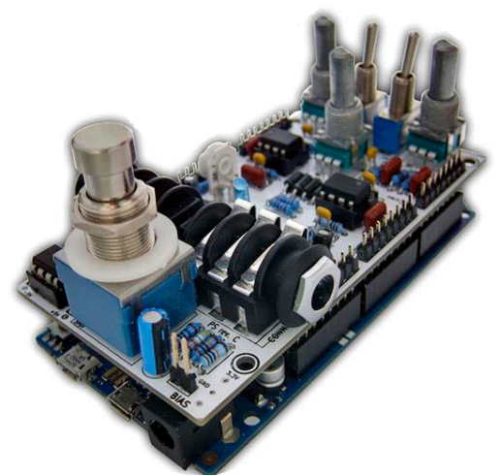
Inhoud
Hardware
Software
Resultaten
Conclusie

Slide 3
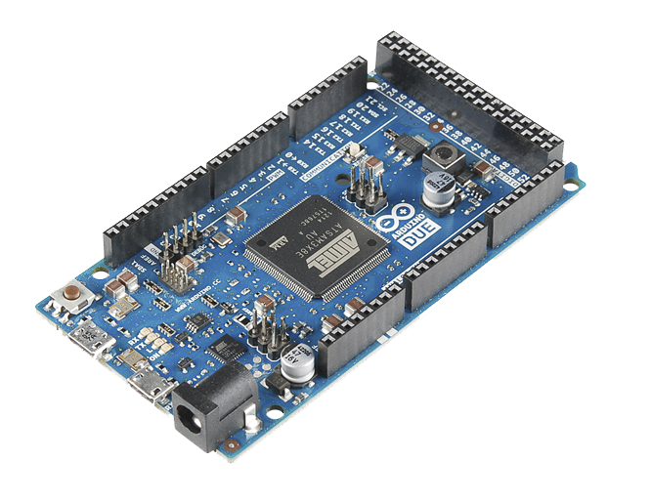
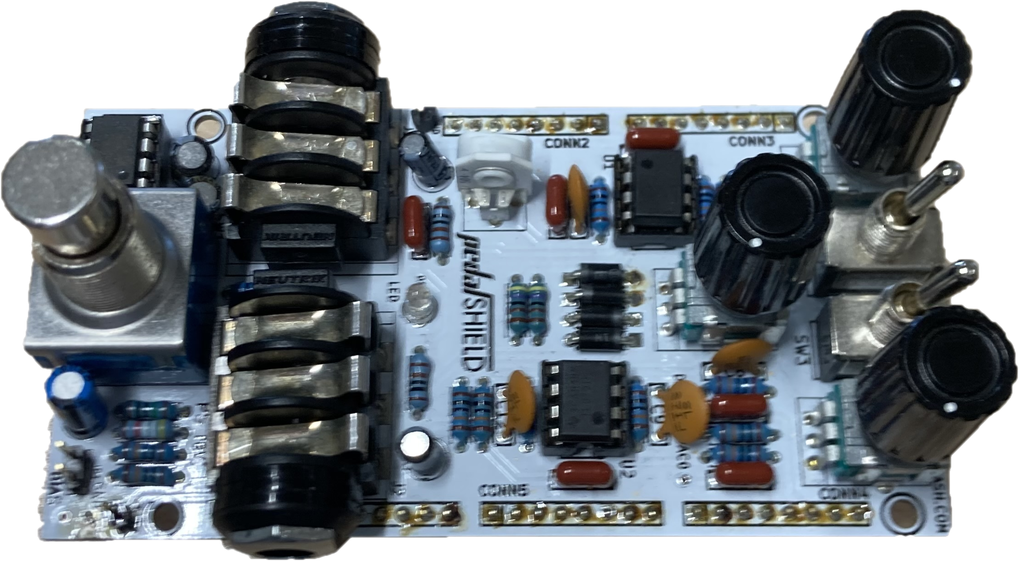
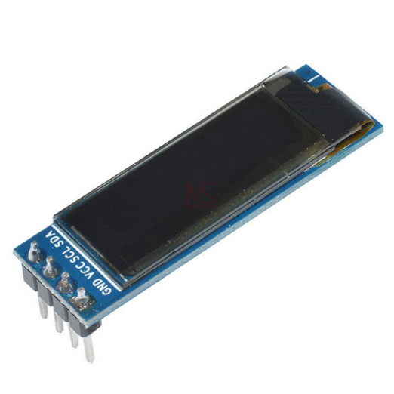
Hardware
Arduino Due
Pedalshield
OLED Scherm

Slide 4
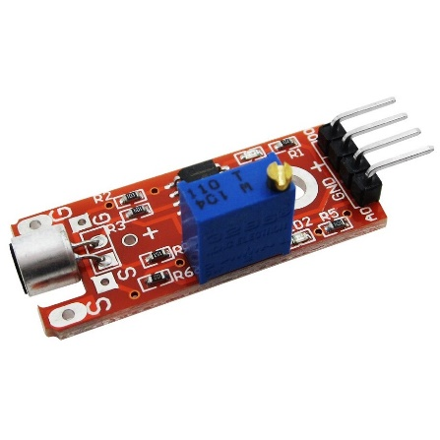
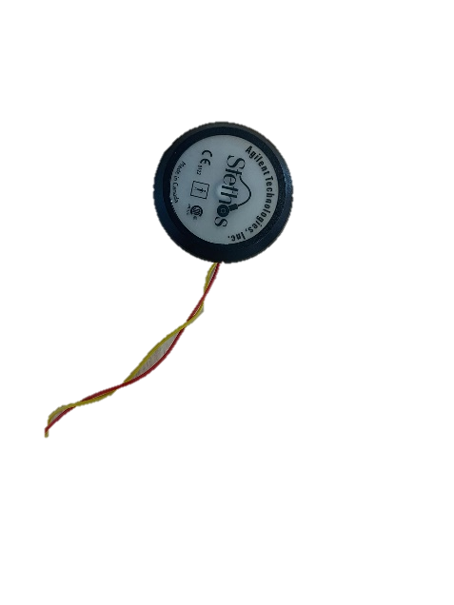
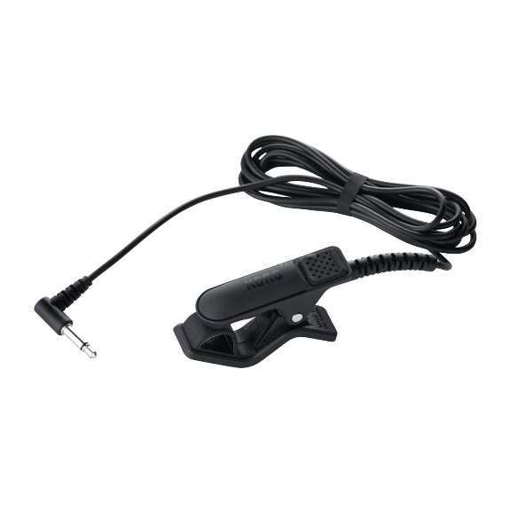
Hardware (Sensoren)
Keyes KY-038 Sound Detector Module
Agilent Technologies Stethos
Korg CM-200 Contact Sensor

Slide 5
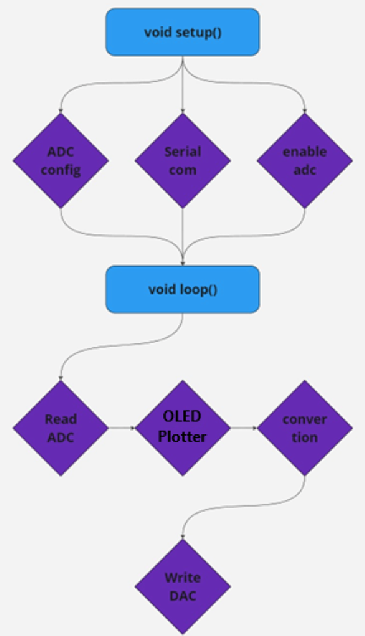
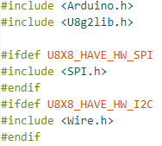
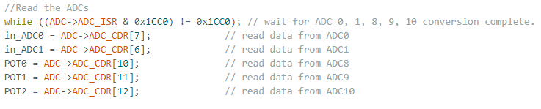
Software
In de Arduino IDE
Benodigde libraries:
ADC Code:

Slide 6
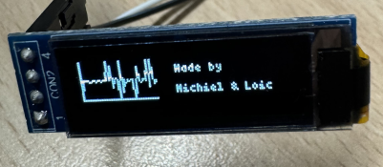
Resultaten
Trage refreshrate OLED scherm
Stethos meting vereist veel filtering
Keyes microfoon enkel voor harde geluiden
Trilsensor werkte zoals verwacht
Extra versterker gebruikt voor beide microfonen
Meting met Korg trilsensor

Slide 7
Conclusie
Te weinig tijd voor hartslag programma
Te weinig tot geen documentatie over bepaalde sensoren
Sneller scherm nodig
Sterkere op-amp schakeling nodig

